Slide 1
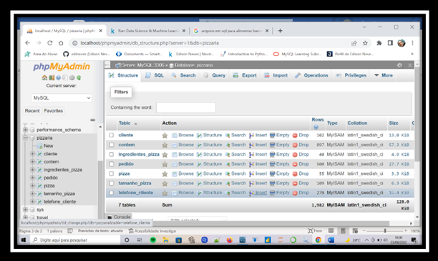
CRIAR O BANCO DE DADOS NO MYSQL, CONSULTAS NO PHP MY ADMIN.

Slide 2
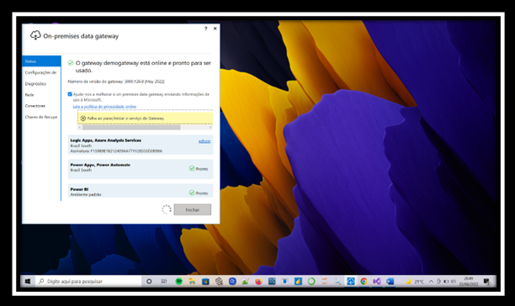
CONECTAR O GATEWAY COM OS APLICATIVOS VISUAL STUDIO 2019, POWER BI e AZURE.

Slide 3
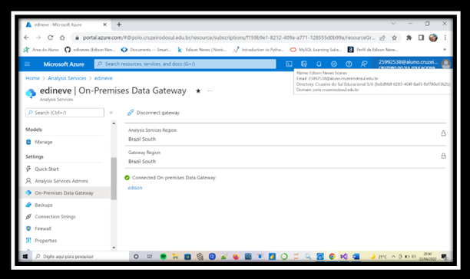
CONECTAR O ON-PREMISES DATA GATEWAY COM OS APLICATIVOS.

Slide 4
CONECTAR O ON-PREMISES DATA GATEWAY COM OS APLICATIVOS.

Slide 5
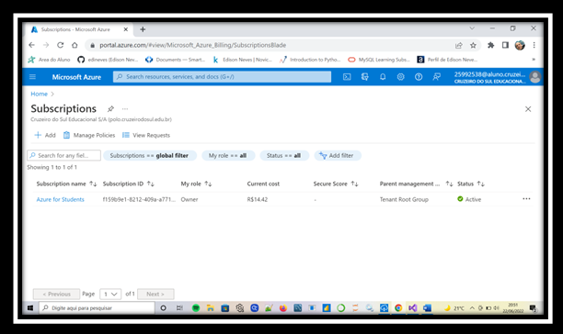
INICIAR O SERVIDOR AZURE ANALYSIS SERVICES.

Slide 6
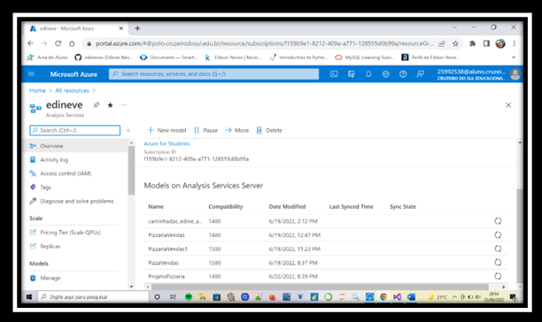
INICIAR O SERVIDOR AZURE ANALYSIS SERVICES.

Slide 7
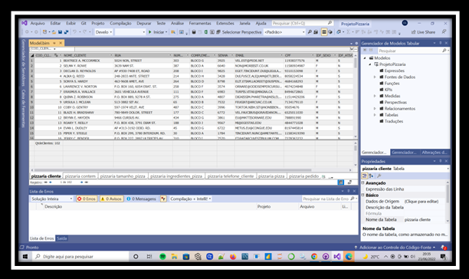
CONECTAR O VISUAL STUDIO COM MYSQL DB .

Slide 8
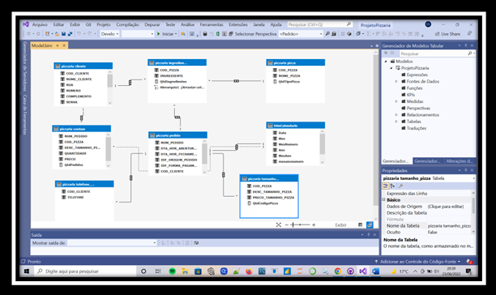
CRIAR RELACIONAMENTOS .

Slide 9
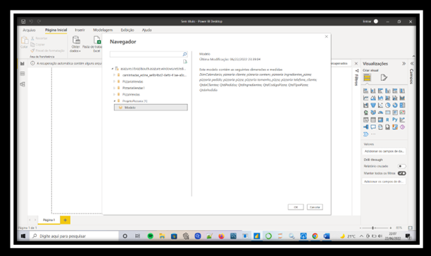
CONECTAR O POWER BI COM O AZURE.

Slide 10
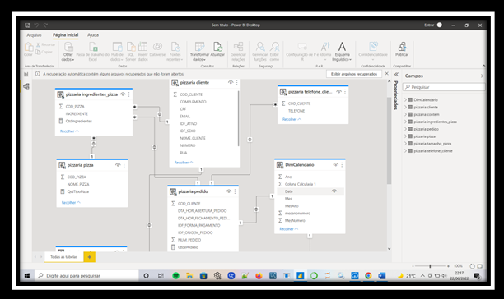
NICIAR A CRIAÇÃO DOS REPORTS PARA O USUARIO .

Slide 11
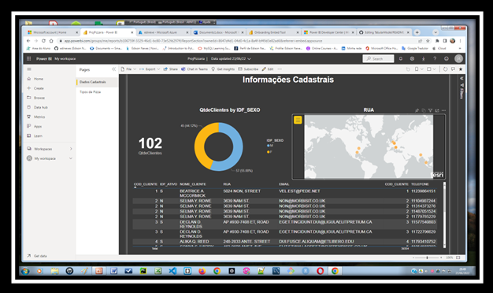
PUBLICAR O DASHBOARD NO POWER BI SERVICE ​
​

